Slide 1

ARTIFICIAL INTELLIGENCE
DOSEN PENGAMPU : PROF.DR.IR. SITI NURMAINI, M.T
Nama : NURUL FITRIA
NIM : 09011282025042
Kelas : SK5B Indralaya

Slide 2

CUSTOMER LEVEL ANALYSIS USING FUZZY MAMDANI
Ketatnya persaingan dalam pemasaran juga konsumen yang semakin selektif memilih produk mengharuskan Busrain Bakery selaku toko roti untuk selalu meningkatkan kualitas pelayanannya pada pelanggan. Kepuasan pelayanan merupakan hal yang sangat penting dalam pemasaran. Jika pelanggan puas maka dapat dipastikan toko tersebut menjadi langganannya, sebaliknya ketidakpuasan pelanggan menyebabkan ia beralih ke toko yang lain. Untuk meningkatkan kualitas pelayanan dan kualitas makanan, harus mengevaluasi pelayanan dan kualitas makanan yang diberikan kepada konsumen sebelumnya, apakah telah sesuai dengan harapan dan keinginan konsumen atau belum. Setelah mengevaluasinya, maka selanjutnya menentukan variabel untuk penilaian kepuasan konsumen/pelanggan kedepan-nya. Dengan menggunakan logika fuzzy, nantinya akan dihasilkan suatu model fuzzy Mamdani yang dapat menganalisa tingkat kepuasan pelayanan dan kualitas makanan pada pelanggan.

Slide 3


LOGIKA FUZZY
Dalam kamus Oxford, istilah fuzzy didefinisikan sebagai blured (kabur atau remang remang), indistinct (tidak jelas), imprecisely defined (didefinisikan secara tidak presisi), confuced (membingungkan), vague (tidak jelas). Kata fuzzy lebih dipandang sebagai sebuah technical adjective dalam teorinya.

Slide 4
METODE FUZZY MAMDANI
Mamdani sering dikenal sebagai metode Max-Min. Metode yang dikenalkan oleh Ebrahim Mamdani pada tahun 1975 ini adalah metode yang paling sering digunakan karena metode yang pertama kali dibangun dan berhasil diterapkan dalam rancang bangun sistem kontrol menggunakan teori himpunan fuzzy.

Slide 5

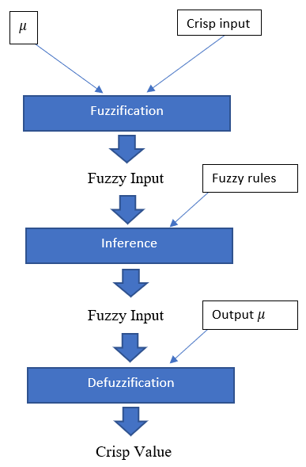
3 tahapan dalam fuzzy Mamdani untuk mendapatkan output:

Slide 6
FUZZIFIKASI
Fuzifikasi merupakan proses pengubahan nilai crisp (real) ke nilai fuzzy.
Variabel | Himpunan Fuzzy | Domain
Kualitas pelayanan | Buruk | [0,0,4,6]
 | Baik | [4,6,9]
 | Sangat Baik | [6,9,10,10]
Kualitas makanan | Tidak Enak | [0,0,3,5]
 | Enak | [3,5,7]
 | Sangat Enak | [5,7,10,10]
Tingkat Kepuasan (%) | Tidak Puas | [0,0,25,50]
 | Cukup Puas | [25,50,75]
 | Sangat Puas | [50,75,100,100]

Slide 7
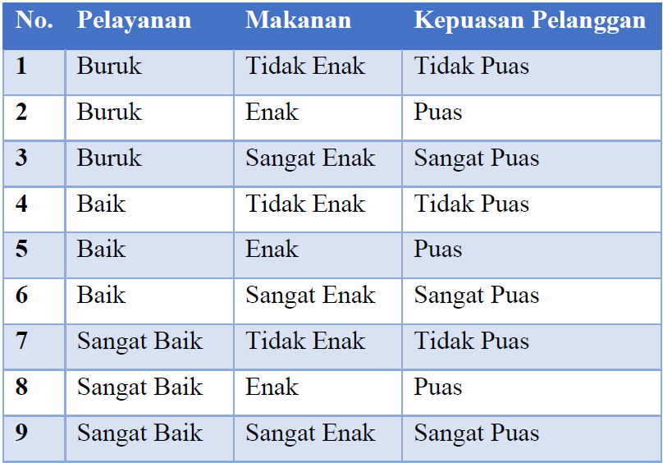
INFERENCE
Sistem Inferensi Fuzzy adalah unit kunci dari sistem logika fuzzy yang memiliki pengambilan keputusan sebagai pekerjaan utamanya. Ia menggunakan aturan "IF...THEN" bersama dengan konektor "OR" atau "AND" untuk menggambar aturan keputusan penting.

Slide 8
DEFUZZIFIKASI
Himpunan fuzzy yang diperoleh dari komposisi aturan-aturan fuzzy merupakan input dari proses defuzzifikasi, sedangkan bilangan pada domain himpunan fuzzy tersebut merupakan output yang dihasilkan. Sehingga jika diberikan suatu himpunan fuzzy dalam range tertentu, maka harus dapat diambil suatu nilai crisp tertentu sebagai output atau keluarannya.

Slide 9
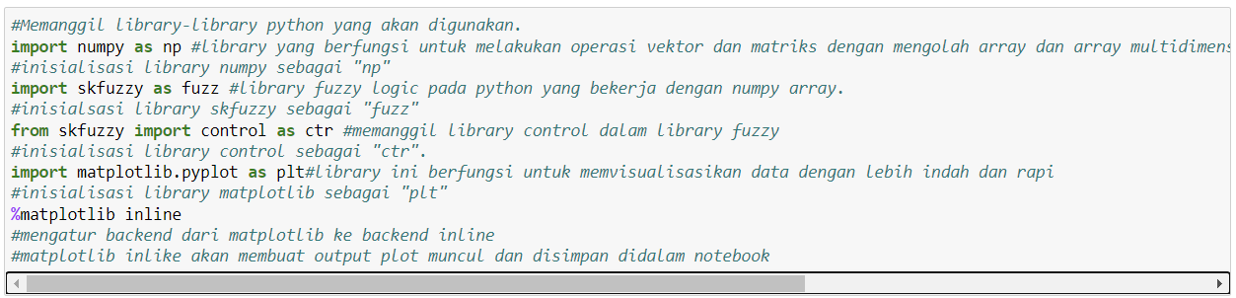
IMPLEMENTASI DALAM CODINGAN
Library-library python yang akan digunakan

Slide 10
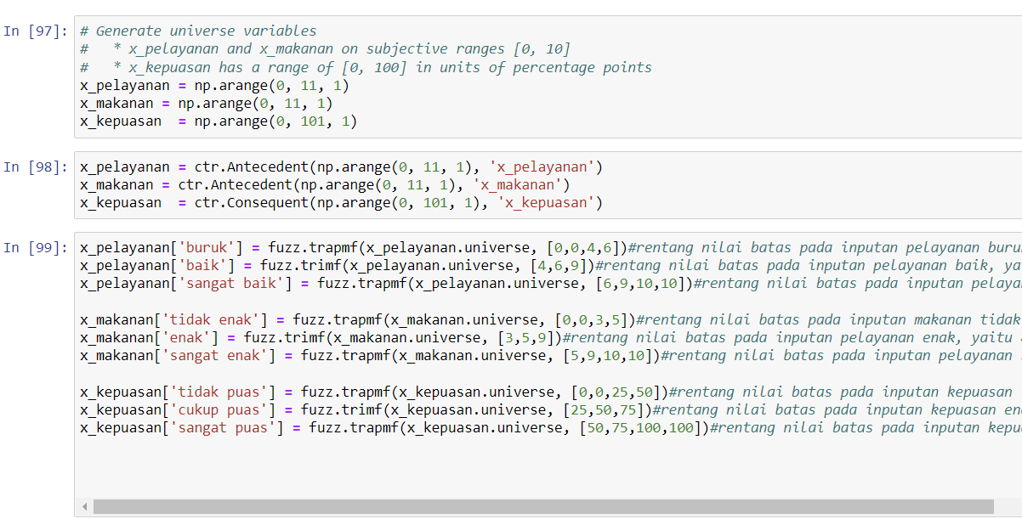
Code Himpunan dan Input Fuzzy

Slide 11
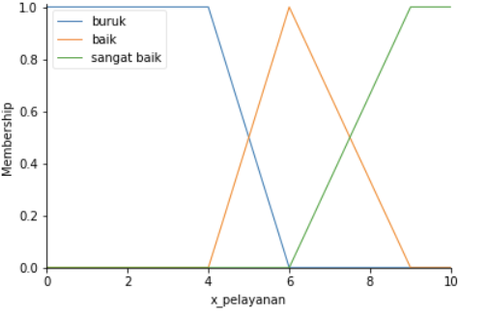
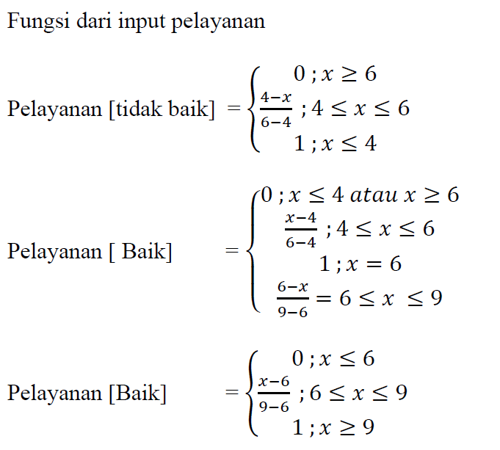
Menampilkan grafik dari Input Variabel kualitas Pelayanan dengan perintah x_pelayanan.view()

Slide 12
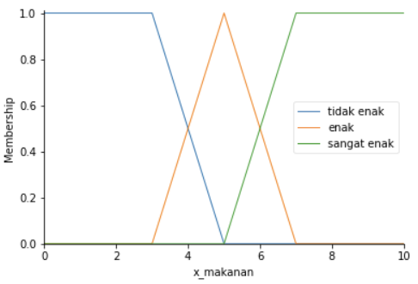
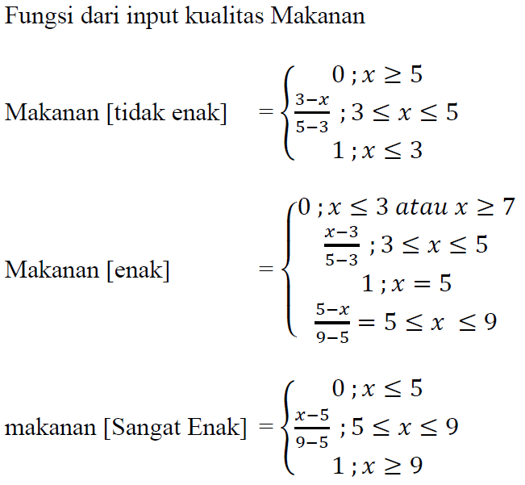
Menampilkan grafik dari Input Variabel kualitas makanan dengan perintah x_makanan.view()

Slide 13
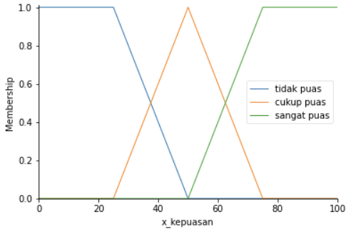
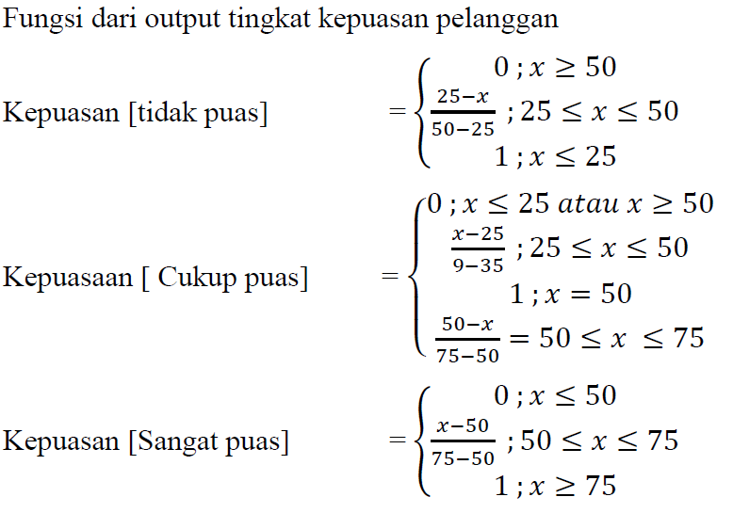
Menampilkan grafik dari Output Variabel kepuasan Pelanggan dengan perintah x_pelanggan.view()

Slide 14
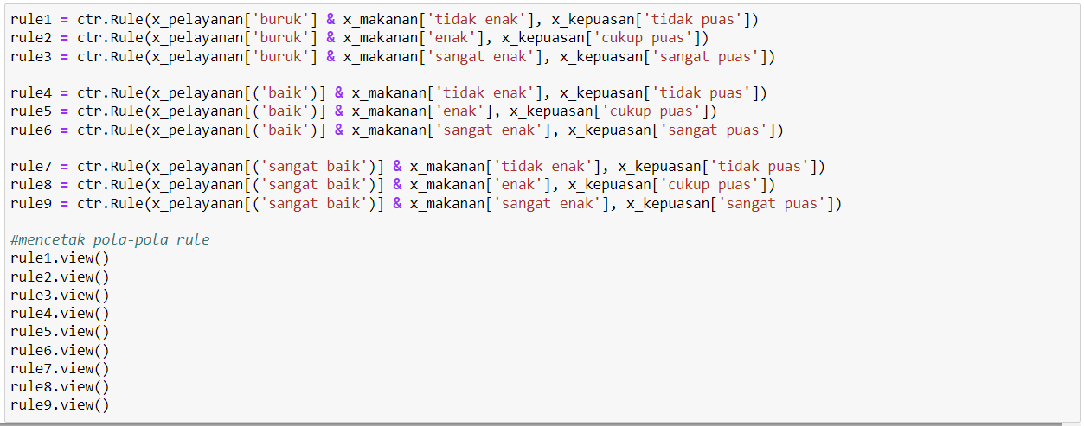
RULE BASE

Slide 15


Put Your Screenshot
Here
THANK YOU
Notes:
You can safely remove this slide. This slide design was provided by SlideModel.com – You can download more templates, shapes and elements for PowerPoint from http://slidemodel.com/

